Slide 1

Applicazione a microservizi
Ardovino Luca Matricola: 0345008

Slide 2
Indice
Introduzione
Applicazione a microservizi
Test e risultati
Conclusioni

Slide 3

INTRODUZIONE

Slide 4
Introduzione: Algoritmo Top Trading Cycle
L’algoritmo TTC è un metodo elegante e potente per risolvere problemi di matching con diritti di proprietà iniziali (es. House Allocation Problem)
Ogni partecipante possiede inizialmente un bene, ha preferenze su tutti i beni e si cerca una ridistribuzione efficiente e giusta
Fasi: costruzione del grafo, identificazione dei cicli, matching parziale, rimozione, iterazione

Slide 5
Introduzione: Algoritmo Top Trading Cycle (2)
Nel progetto, l’algoritmo è stato usato per realizzare matching stabile in ambito lavorativo
L’utente target è un laureato in ingegneria informatica a Roma
L’idea è realizzare un matching stabile per assegnare ad un utente un ambito tra CyberSecurity, DataScience e Software

Slide 6
Introduzione: obiettivi del progetto
Implementare un’applicazione a microservizi con almeno 3 servizi (non CRUD), ed uno implementa il TTC
Applicare pattern affrontati durante il corso
Analizzare le prestazioni ottenute dal sistema
Dedurre conclusioni in base ai risultati ottenuti

Slide 7

ARCHITETTURA A
MICROSERVIZI

Slide 8
Architettura a microservizi: struttura generale
4 microservizi in totale (+ 1 servizio di front-end)
Go come linguaggio di programmazione
Chiamate RPC per la comunicazione (chiamate sincrone)
Docker per la containerizzazione dei servizi (Dockerfile)
Docker Compose/Kubernetes per l’orchestrazione
«Database per Service» e «Circuit Breaker» i pattern utilizzati

Slide 9
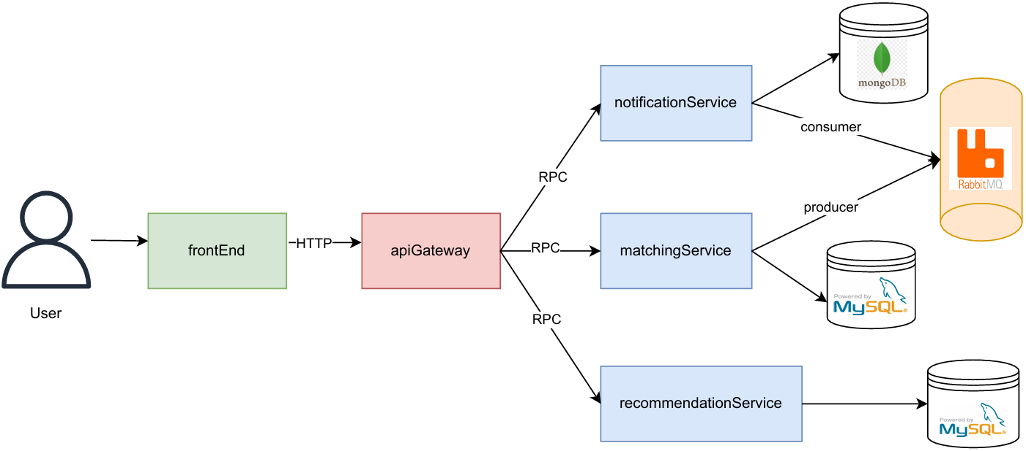
Architettura a microservizi: diagramma di flusso

Slide 10
Architettura a microservizi: ApiGateway
Punto d’ingresso unico per le richieste
Smista richieste ai servizi interni tramite RPC
Applica il Circuit Breaker ad ogni chiamata
Comunicazione completamente sincrona

Slide 11
Architettura a microservizi: MatchingService
Implementa l’algoritmo Top Trading Cycle con l’obiettivo di ottenere un matching stabile tra utenti e aziende
Suddivisione in categorie per l’esecuzione:
- Utenti: Triennale, Magistrale < 100, Magistrale > 100
- Aziende: Cybersecurity, Software, Data Science
L’utente ordina gli ambiti in base alle proprie preferenze (si esegue TTC con n = 3)
Il responso dell’algoritmo viene mostrato a schermo

Slide 12
Architettura a microservizi: NotificationService
Invia la mail all’utente che ha eseguito il matching con l’elenco delle aziende di quel determinato ambito (client SMTP)
Comunicazione asincrona tramite RabbitMQ:
- MatchingService: produttore
- NotificationService: consumatore
Memorizzazione della mail inviata al proprio DB (MongoDB)
Funzione di «rispedisci la mail» (disponibile solo dopo il primo matching)

Slide 13
Architettura a microservizi: RecommendationService
Funzionalità a disposizione dell’utente solo dopo aver eseguito il matching una prima volta
Algoritmo di raccomandazione:
- Voti da 1 a 5 sulle aziende (Collaborative filtering)
- Basato su similarità del coseno
Input: tipo di laurea, voto, azienda
Output: posizione dell’azienda richiesta all’interno della classifica delle aziende raccomandate per quell’utente. Se non presente, quell’azienda è non raccomandata per quell’utente

Slide 14
Architettura a microservizi: pattern
Database per service:
- MatchingService: MySQL
- RecommendationService: MySQL
- NotificationService: MongoDB
Circuit Breaker:
- dopo 3 fallimenti consecutivi il circuito va in stato «open»
- dopo 10 secondi il circuito passo allo stato «half-open»
- se il servizio risponde ritorna in «closed», altrimenti resta in «open»

Slide 15

TEST E RISULTATI

Slide 16
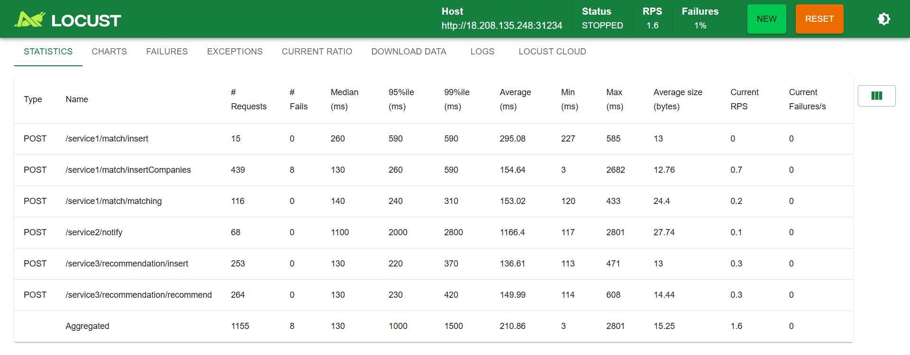
Test e risultati

Slide 17

CONCLUSIONI

Slide 18
Conclusioni
Semplice ma efficace implementazione dell’algoritmo Top Trading Cycle nel contesto del mercato del lavoro
Soluzione può essere facilmente estesa ad implementazioni più complesse
Architettura a microservizi garantisce buone prestazioni

